Slide 1

프로젝트
JSP 웹 프로젝트
2019.11.07 ~2019.11.28
조민영

Slide 2
목차
개발 목적
개발 일정
화면 설계
DB 설계
소감

Slide 3
개발 목적
수업시간에 배운 것을 응용해
커뮤니티와 쇼핑몰이 통합된 사이트 제작
2. 각 사용자에게 필요한 기능 제공

Slide 4
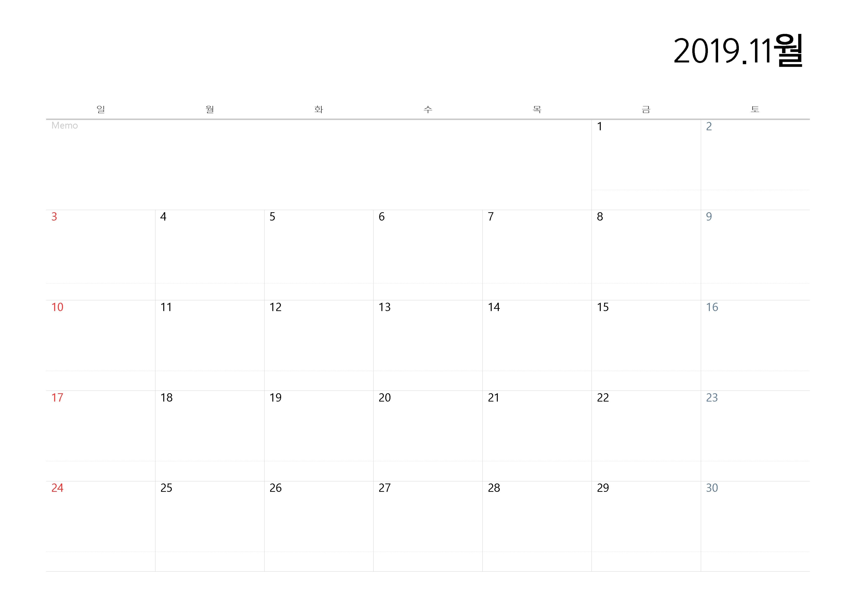
개발 일정
DB
구조 설계
주제 선정
1차 발표
화면 구현
기능 구현
기능 구현
&
테스트
최종 발표

Slide 5
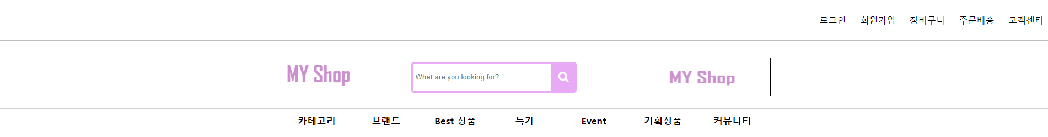
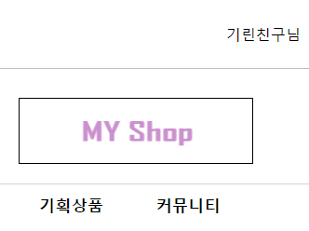
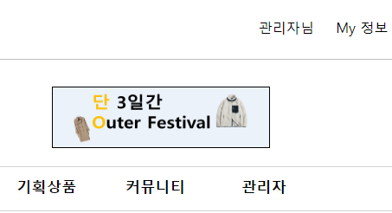
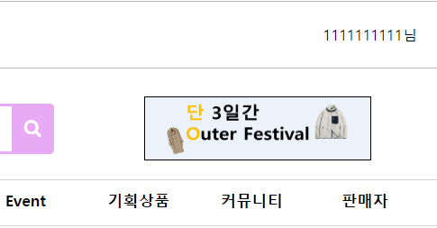
화면 설계
상단바
일반 고객
관리자
판매자

Slide 6
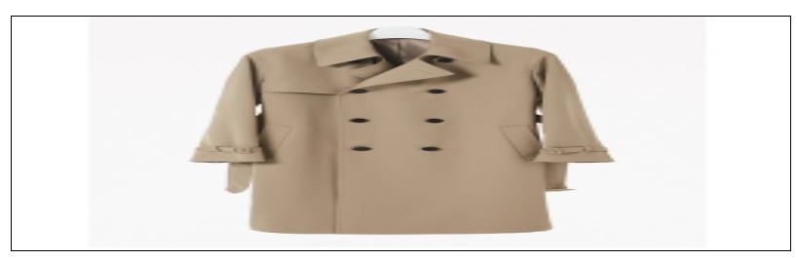
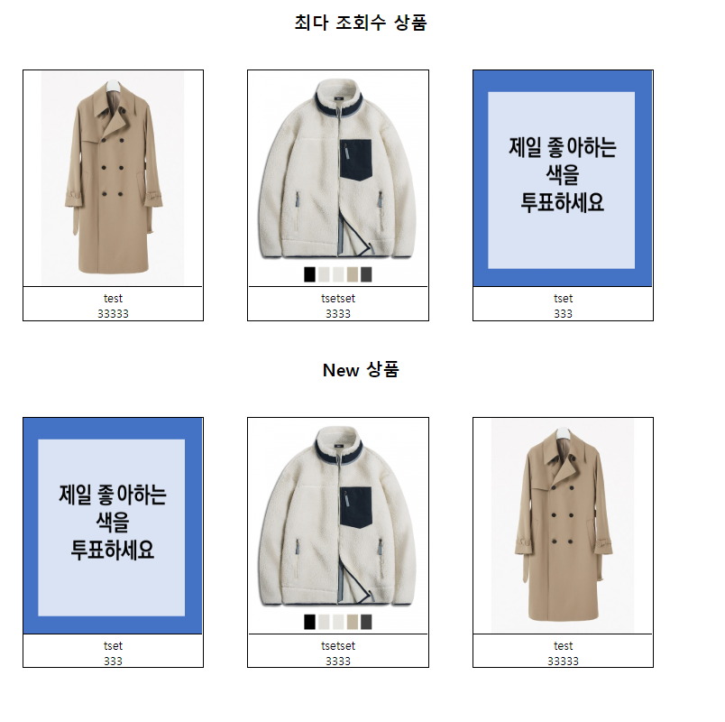
화면 설계
메인 페이지

Slide 7
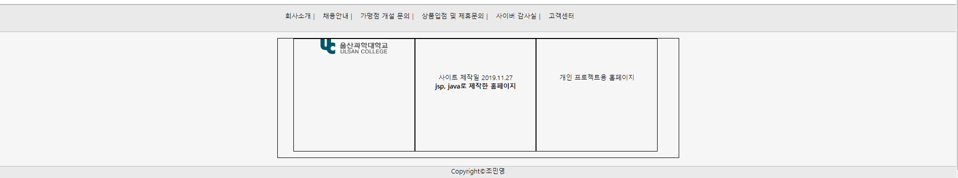
화면 설계
하단바

Slide 8
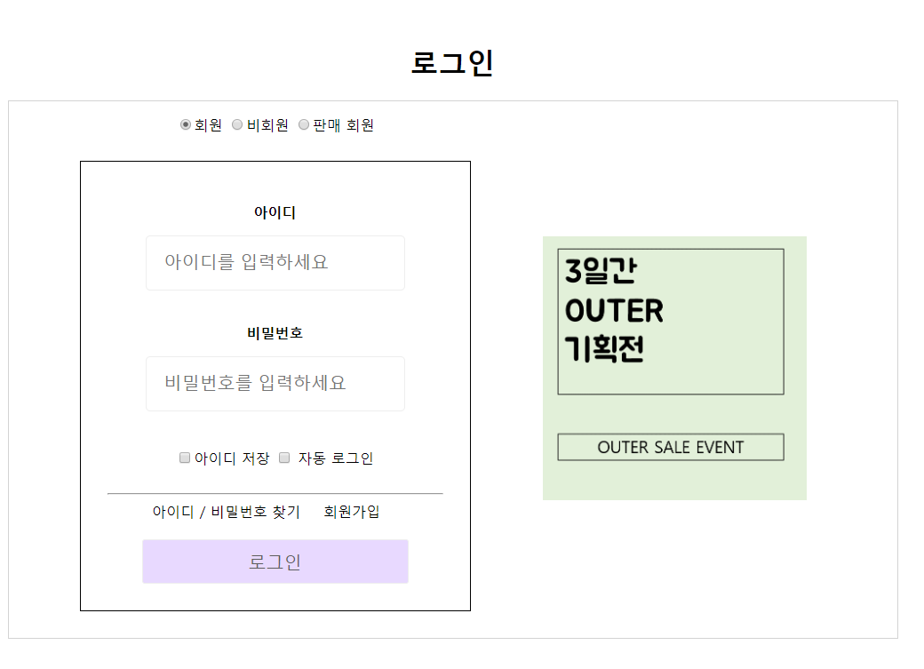
화면 설계
로그인

Slide 9
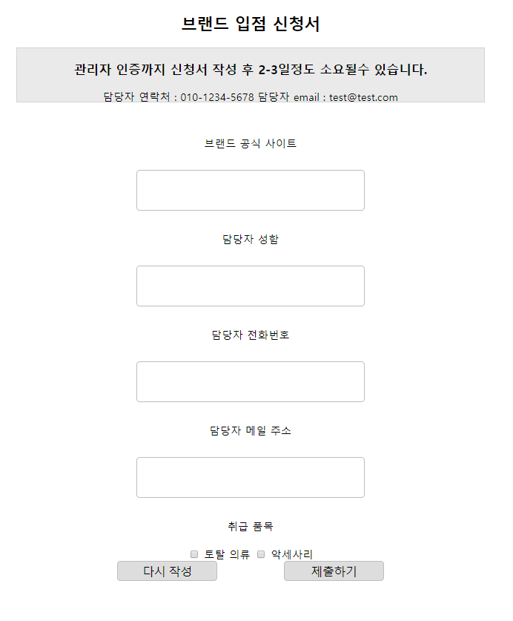
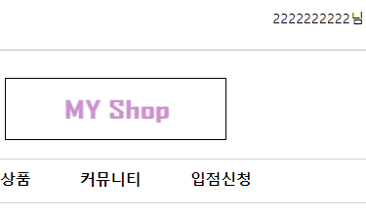
화면 설계
미인증 판매자 페이지

Slide 10
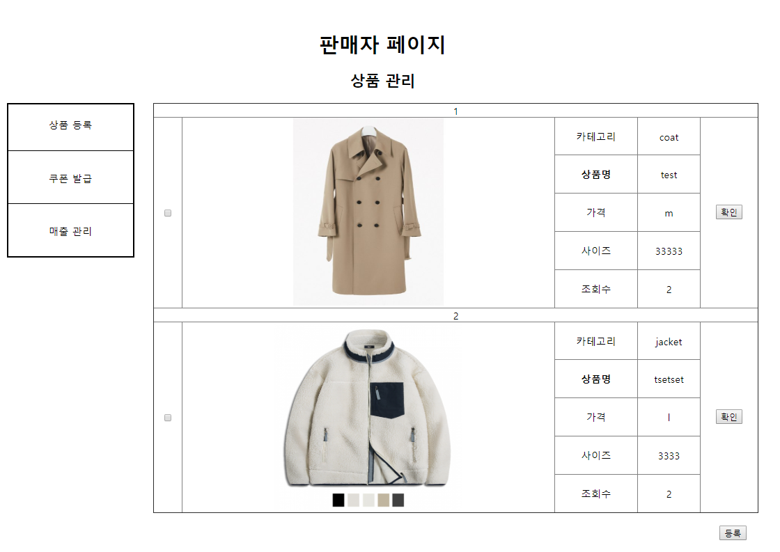
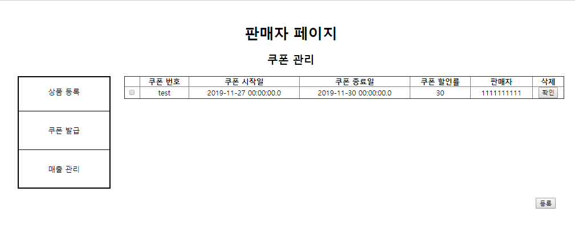
화면 설계
판매자 페이지

Slide 11
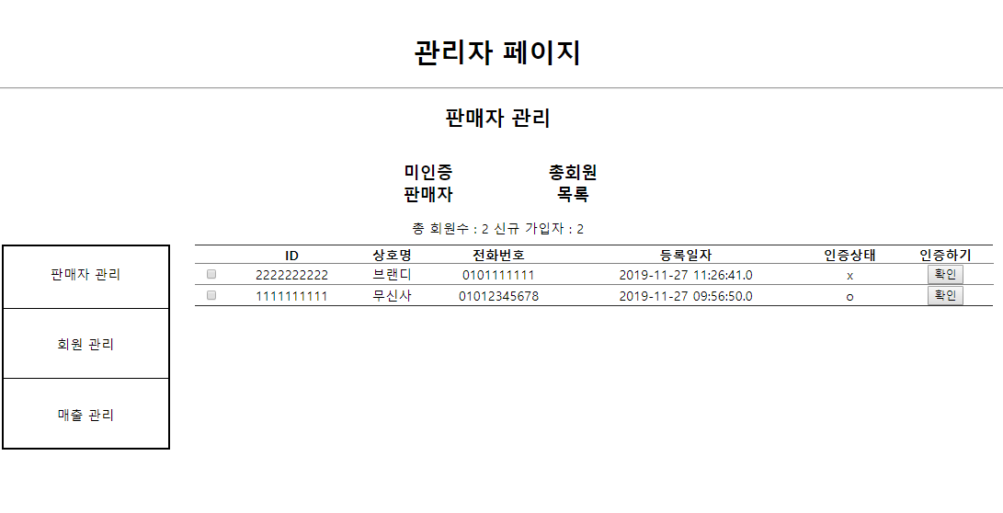
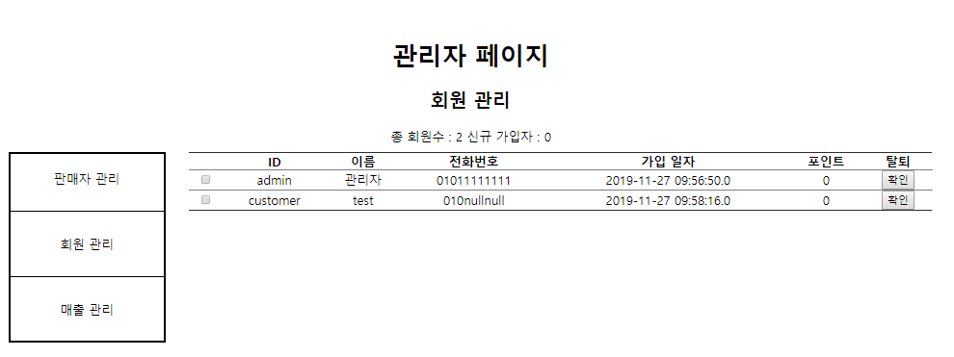
화면 설계
관리자 페이지

Slide 12
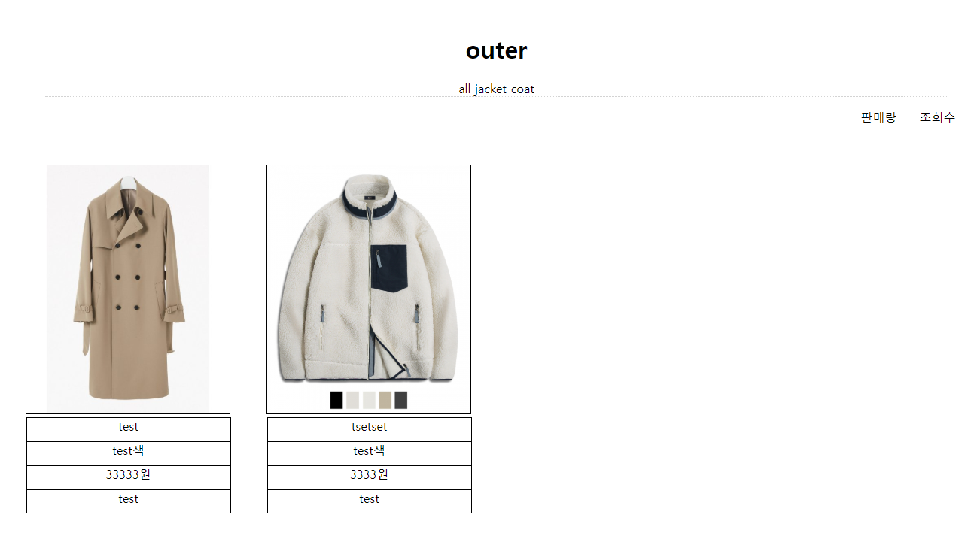
화면 설계
상품 목록

Slide 13
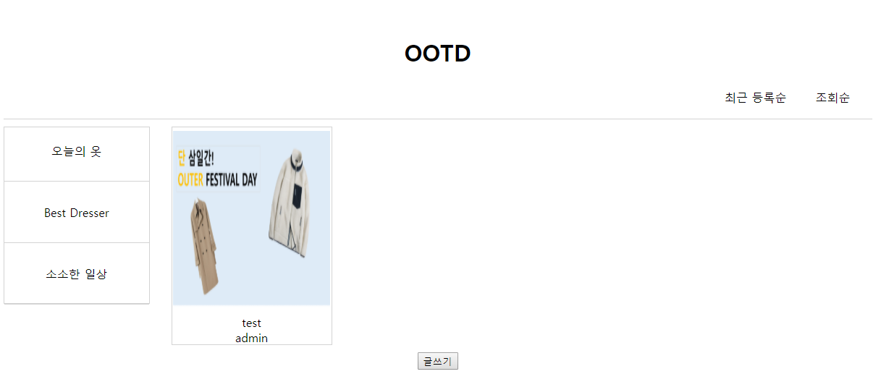
화면 설계
커뮤니티

Slide 14
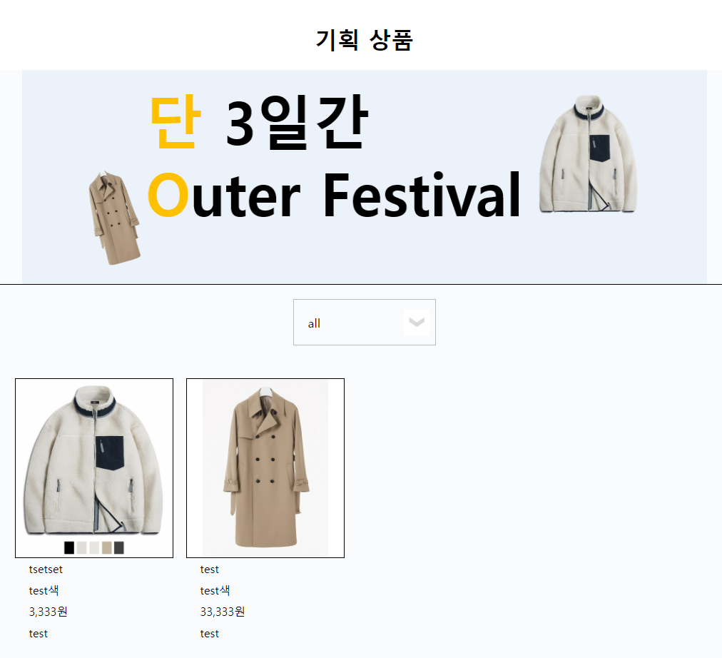
화면 설계
기획 상품

Slide 15
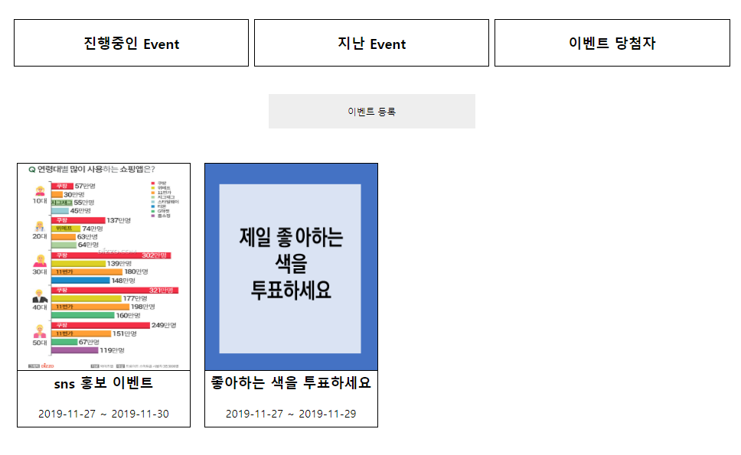
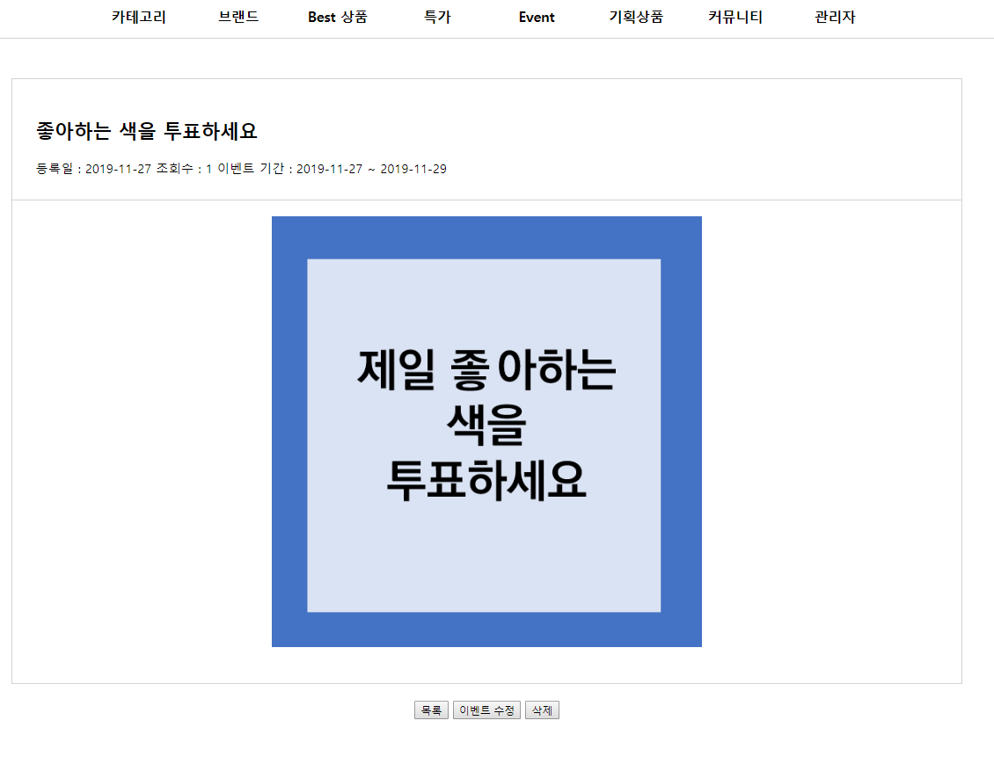
화면 설계
event

Slide 16
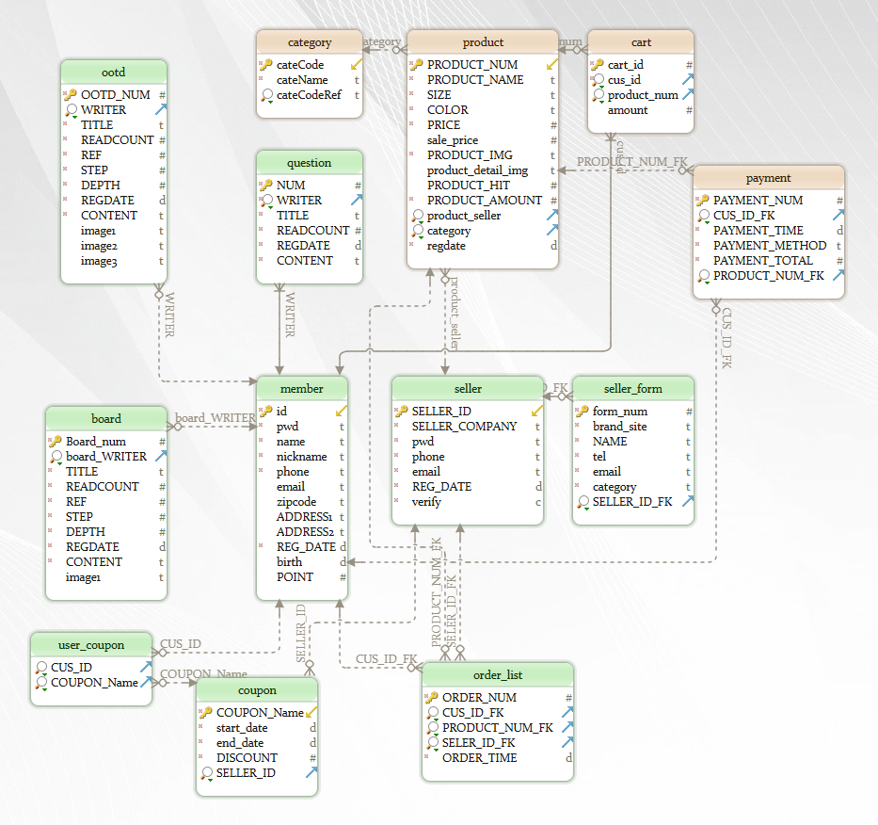
DB 설계

Slide 17
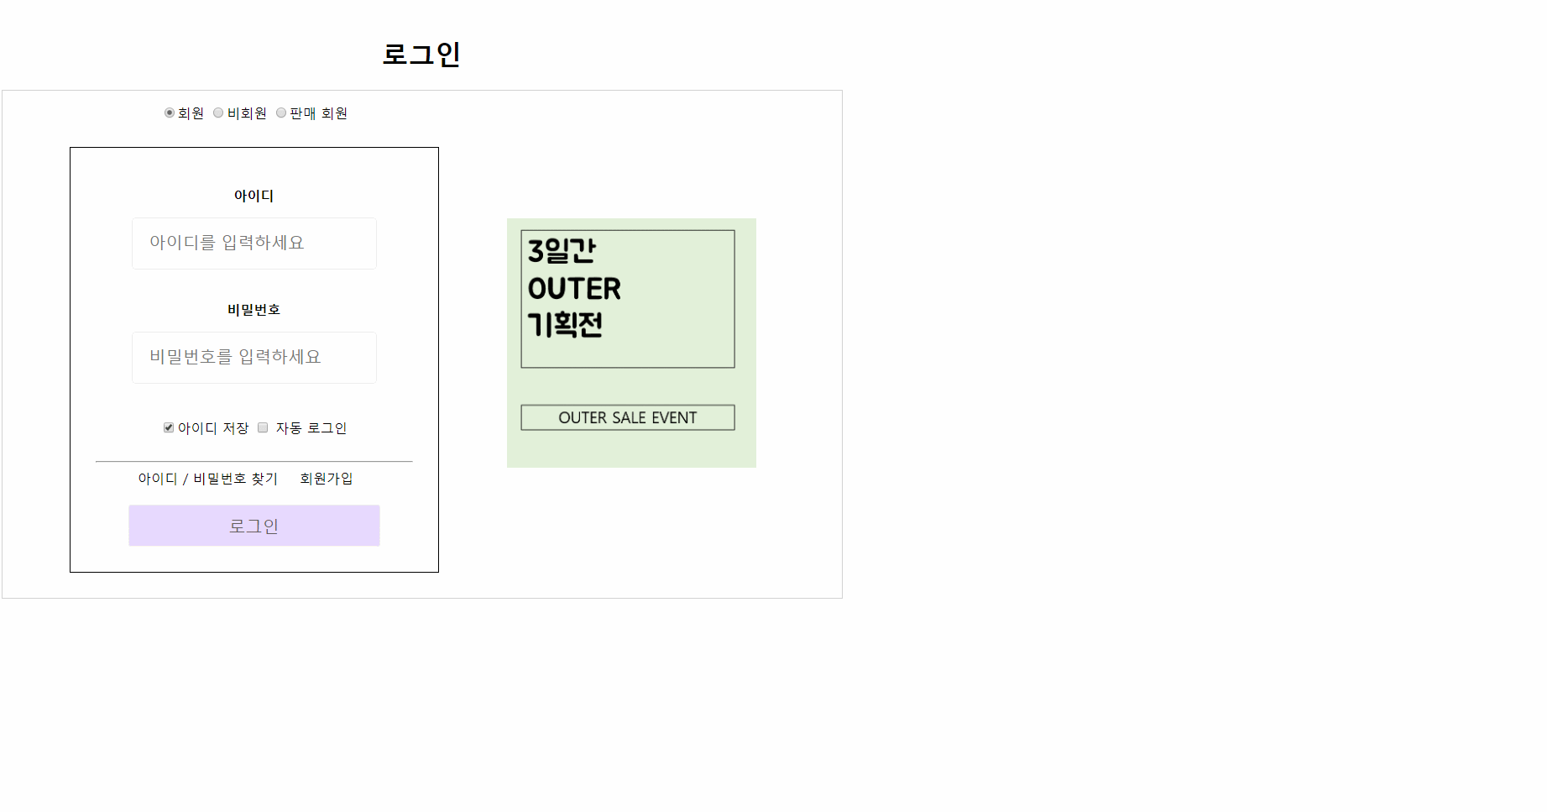
개발 내용
로그인

Slide 18
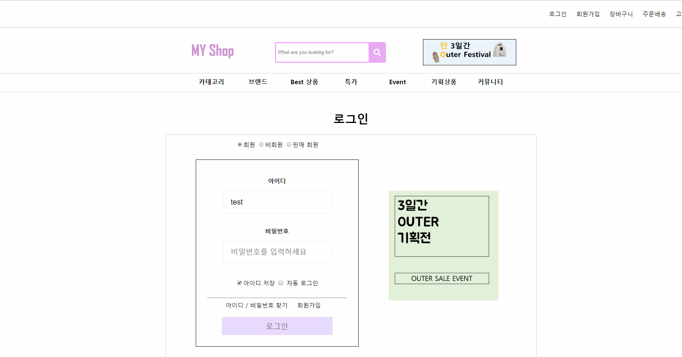
개발 내용
로그인 실패

Slide 19
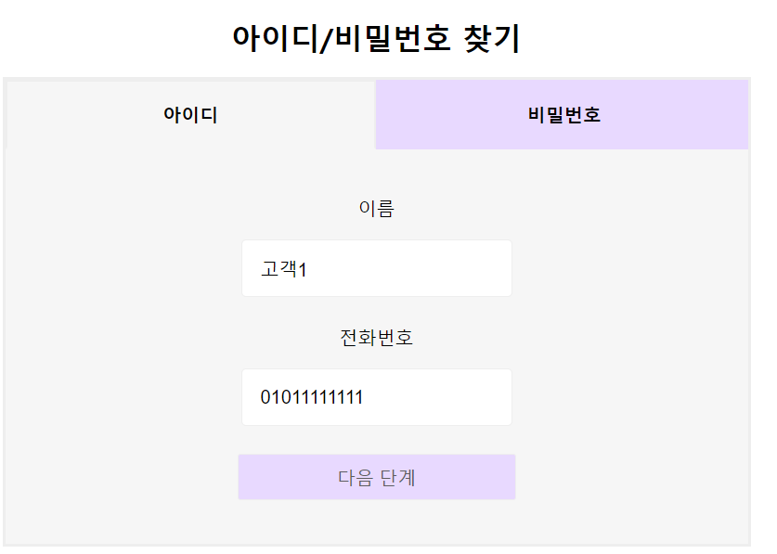
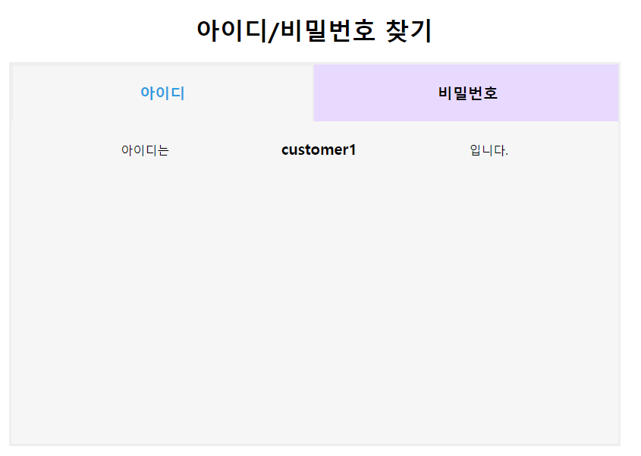
개발 내용
아이디/비밀번호 찾기

Slide 20
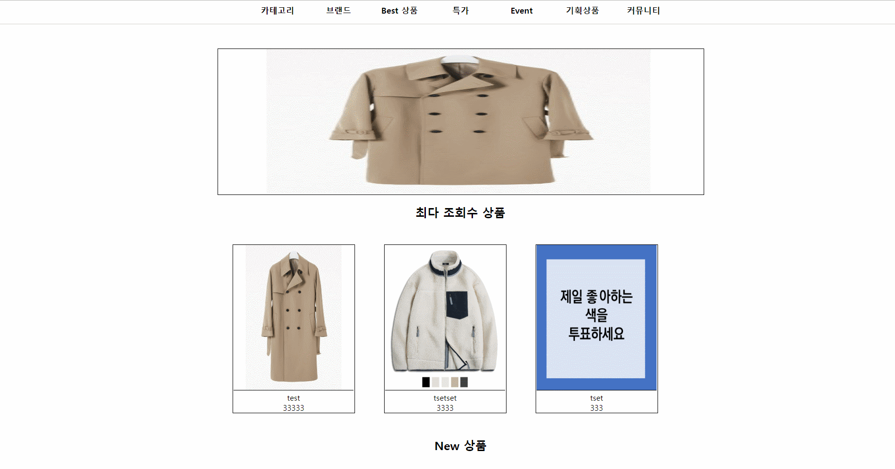
개발 내용
상품 디테일

Slide 21
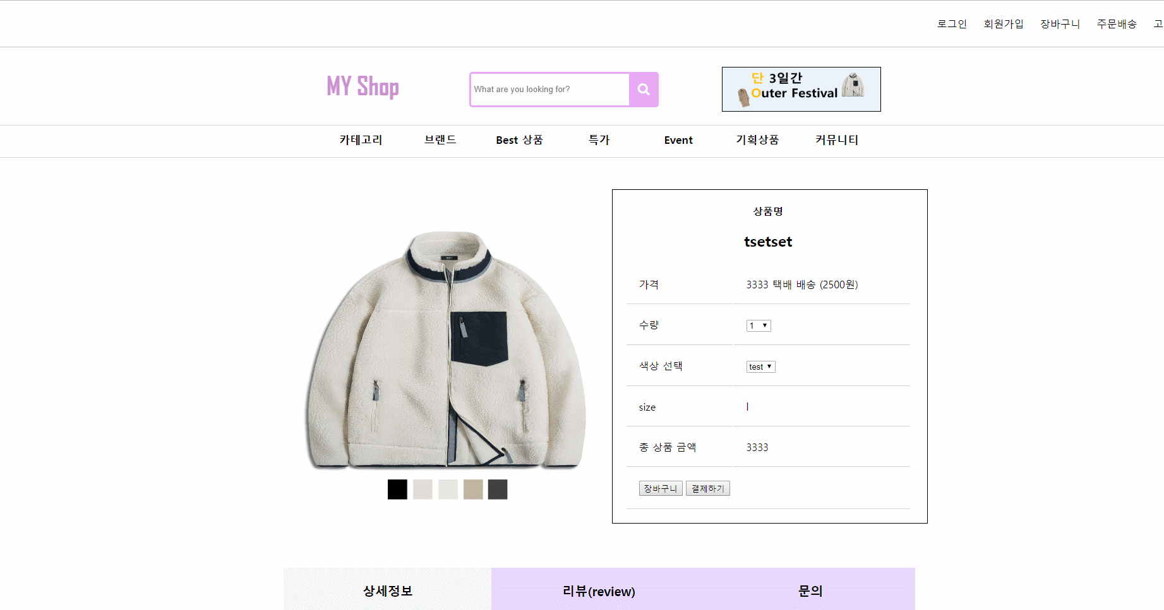
개발 내용
장바구니

Slide 22
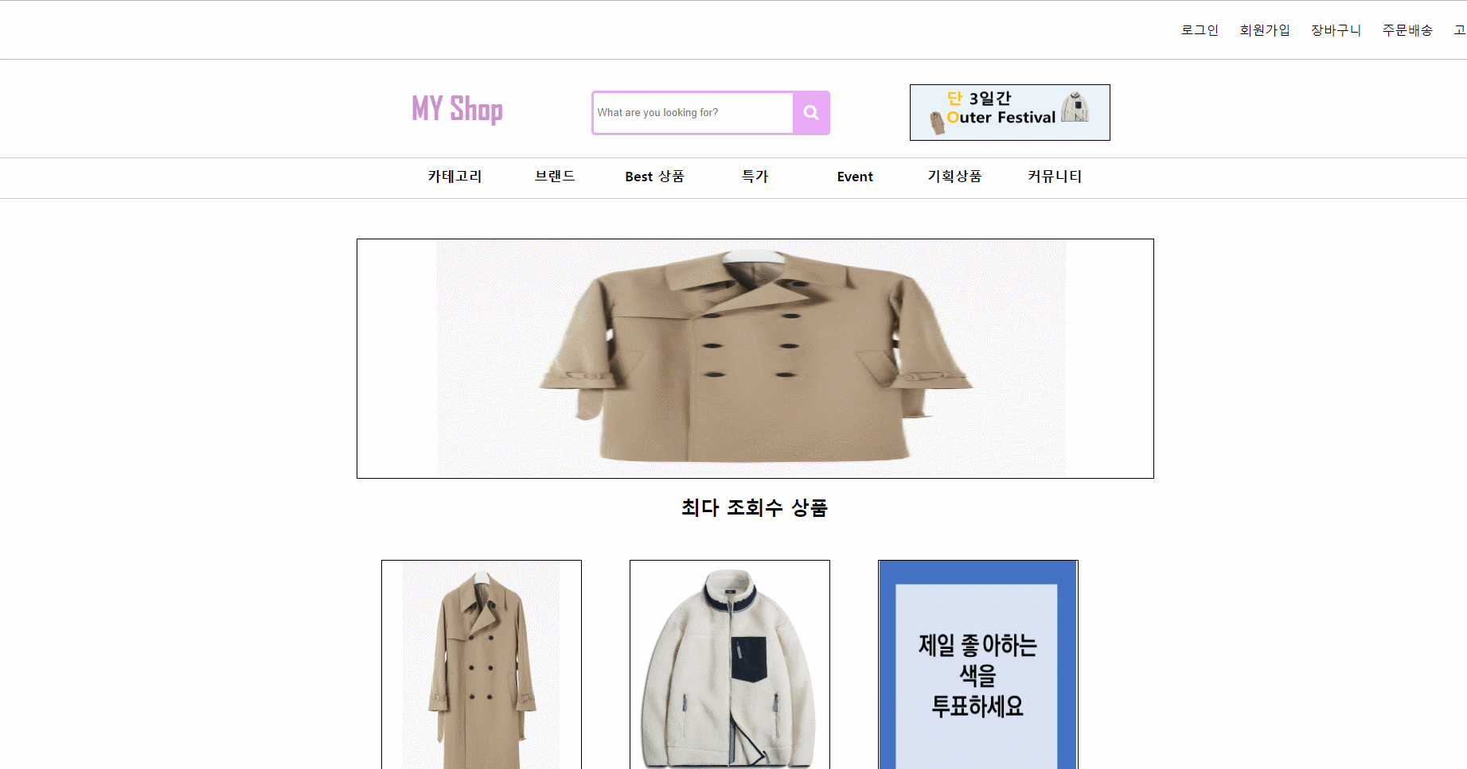
개발 내용
상품 목록 보기

Slide 23
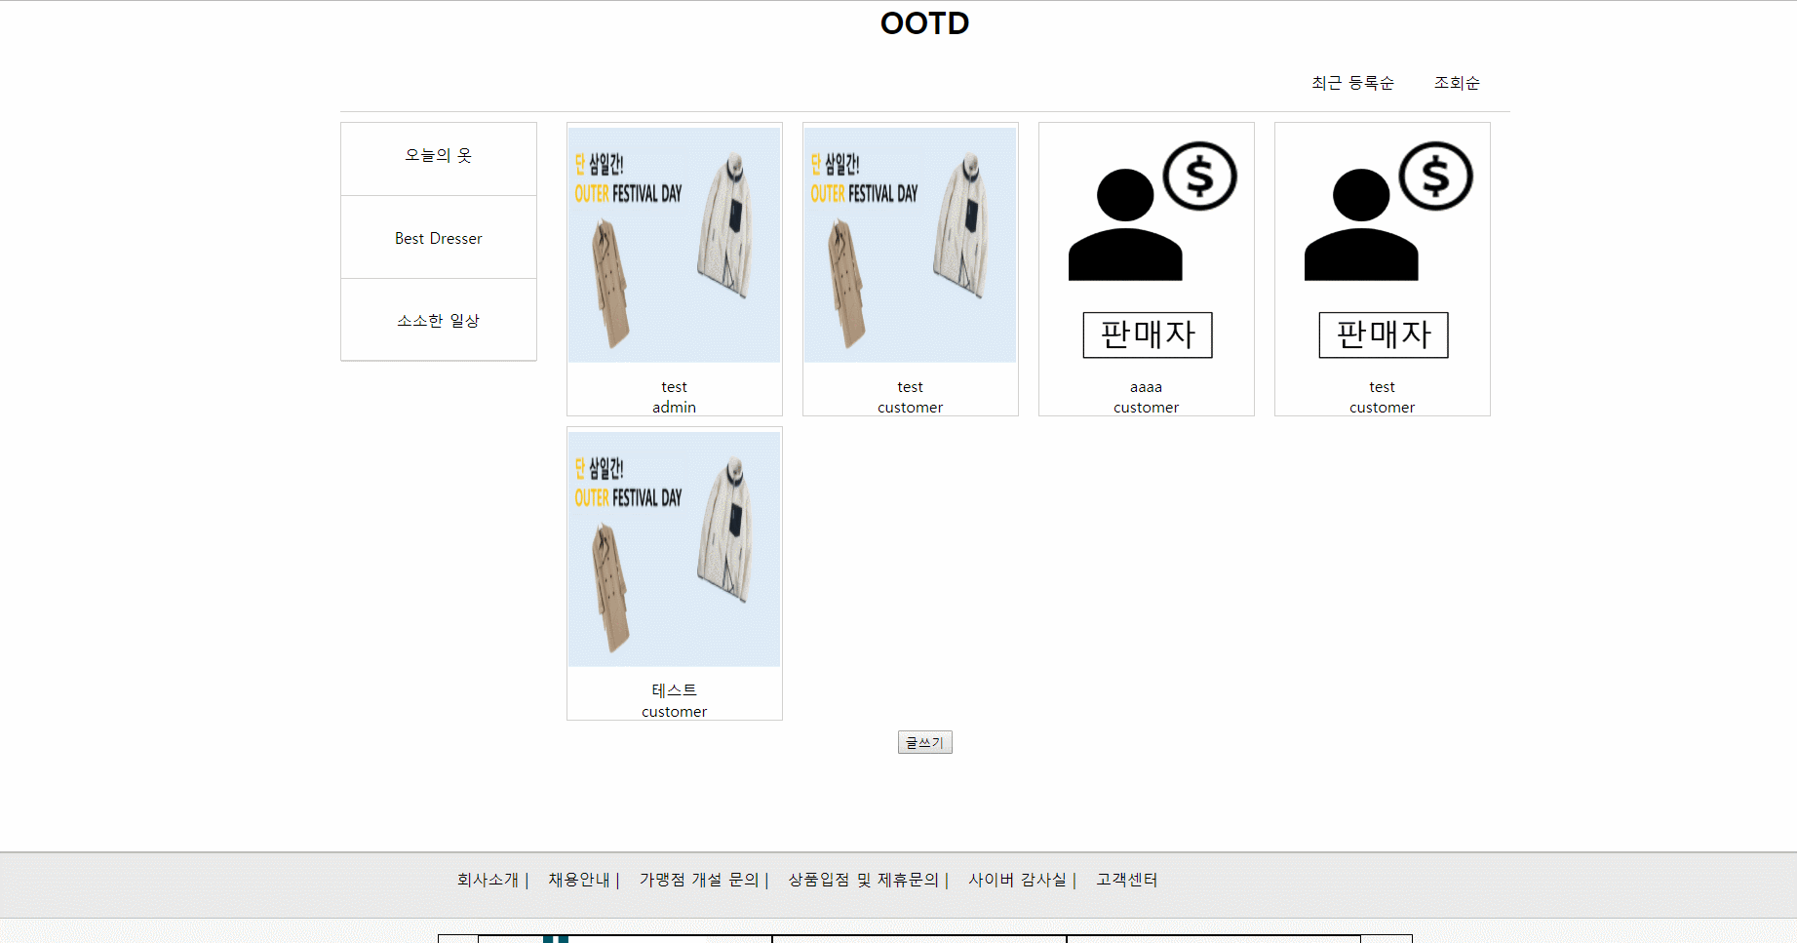
개발 내용
OOTD 게시판 글 작성

Slide 24
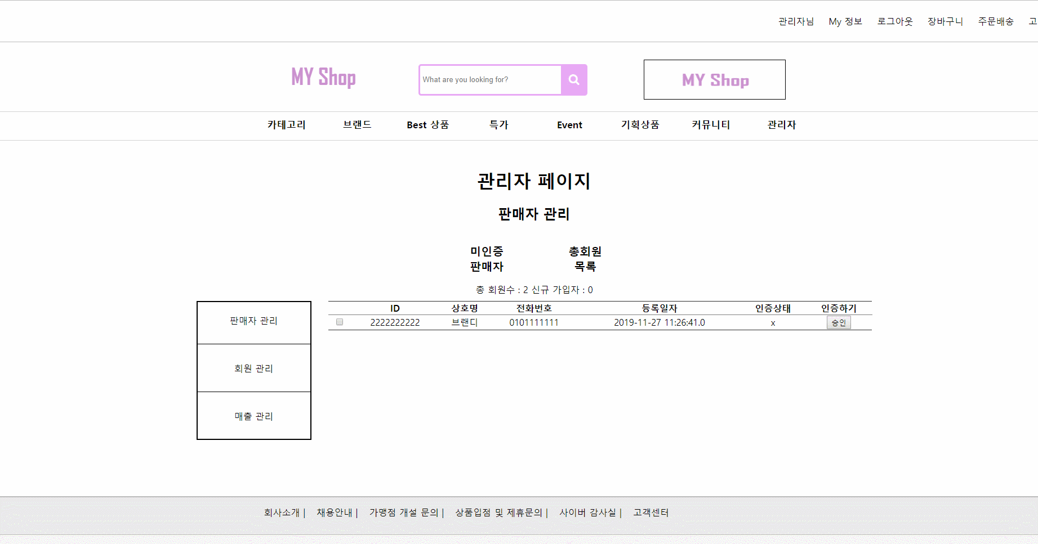
개발 내용
관리자 승인

Slide 25
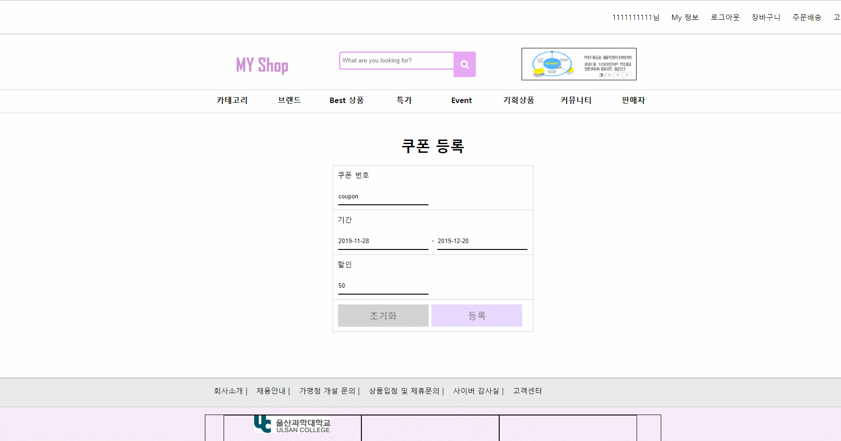
개발 내용
쿠폰등록

Slide 26
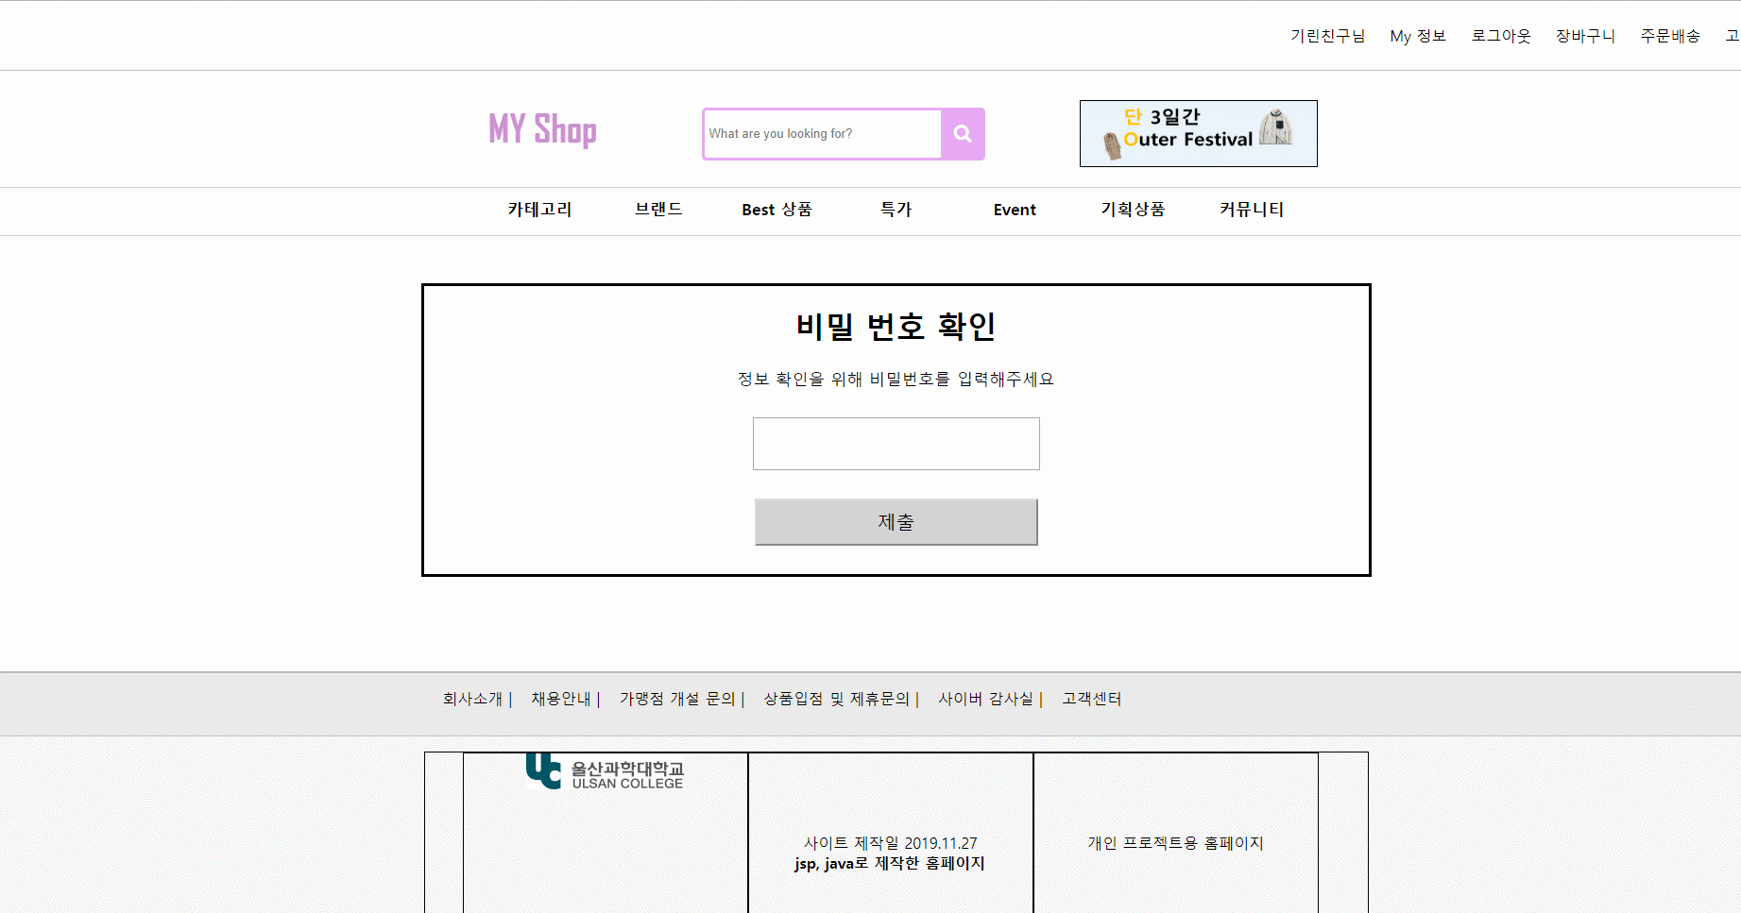
개발 내용
쿠폰등록

Slide 27
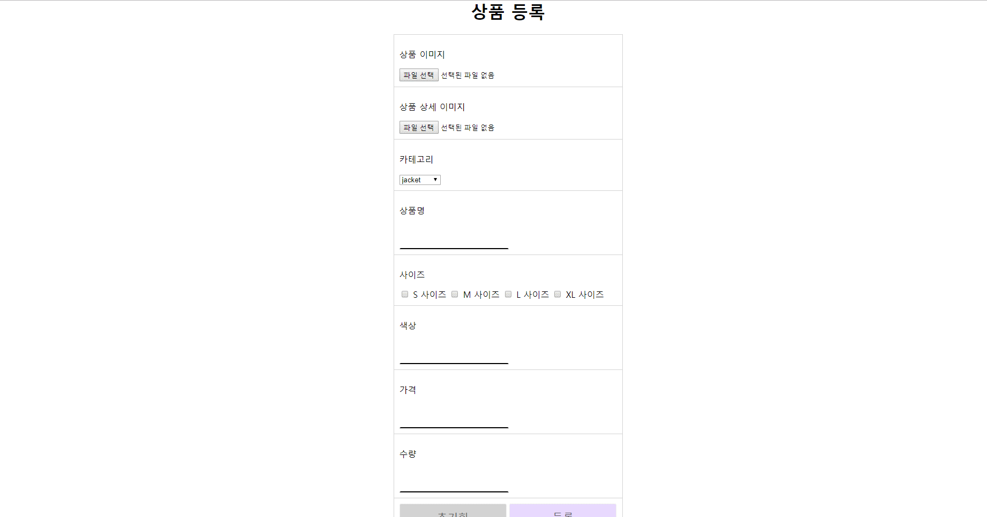
개발 내용
상품 등록

Slide 28


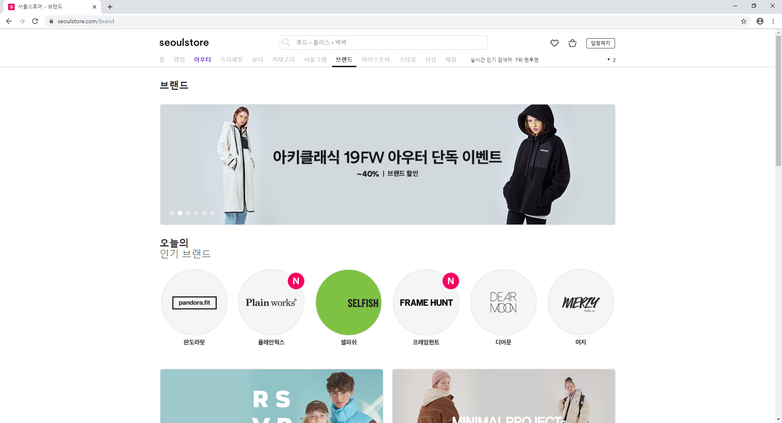
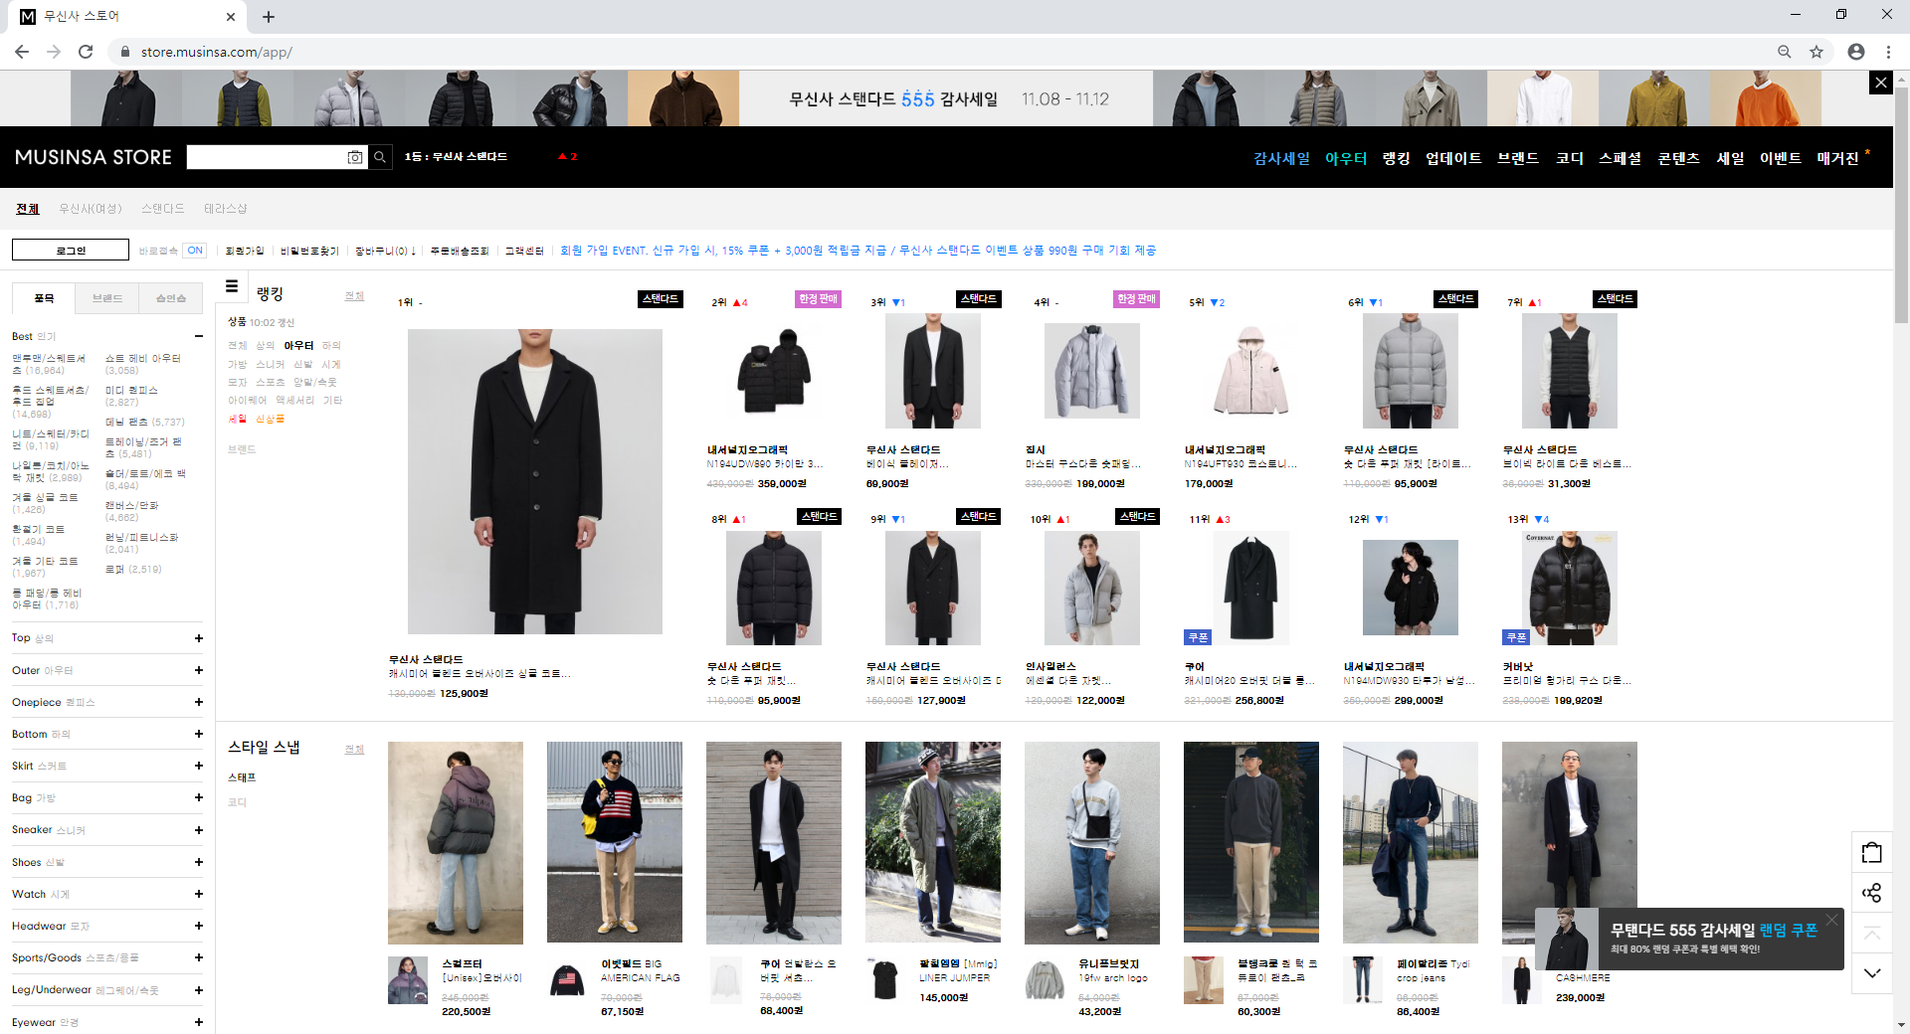



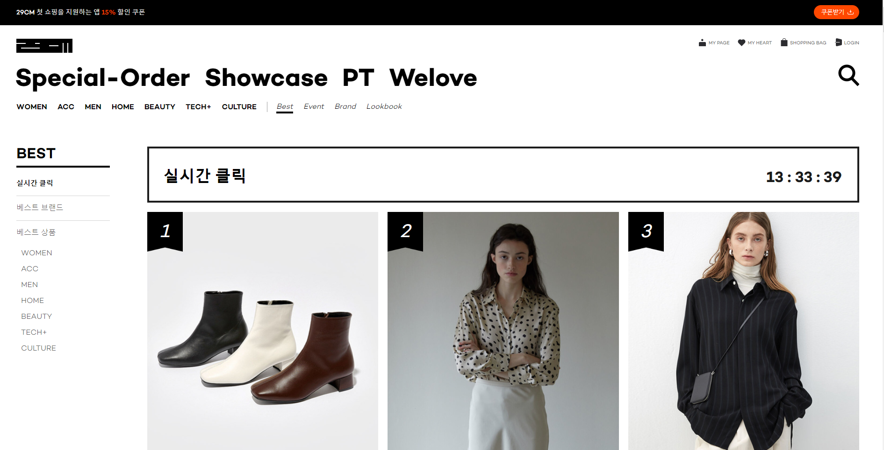
참고 사이트
(29cm)

Slide 29
개발 후기
개발 후기
전체적인 JSP의 흐름을 알게 됨
크라우드 펀딩 프로젝트 보다 테이블 수가 많아서 어려웠지만 SQL 쿼리 사용에 익숙해 짐
디자인을 잘 못해서 CSS부분이 어려웠음
완벽하게 구현하지 못 한 것 같아 아쉬움이 남음

Slide 30
감사합니다

